Slide 1
Aozadur tiriad Breizh

Slide 2
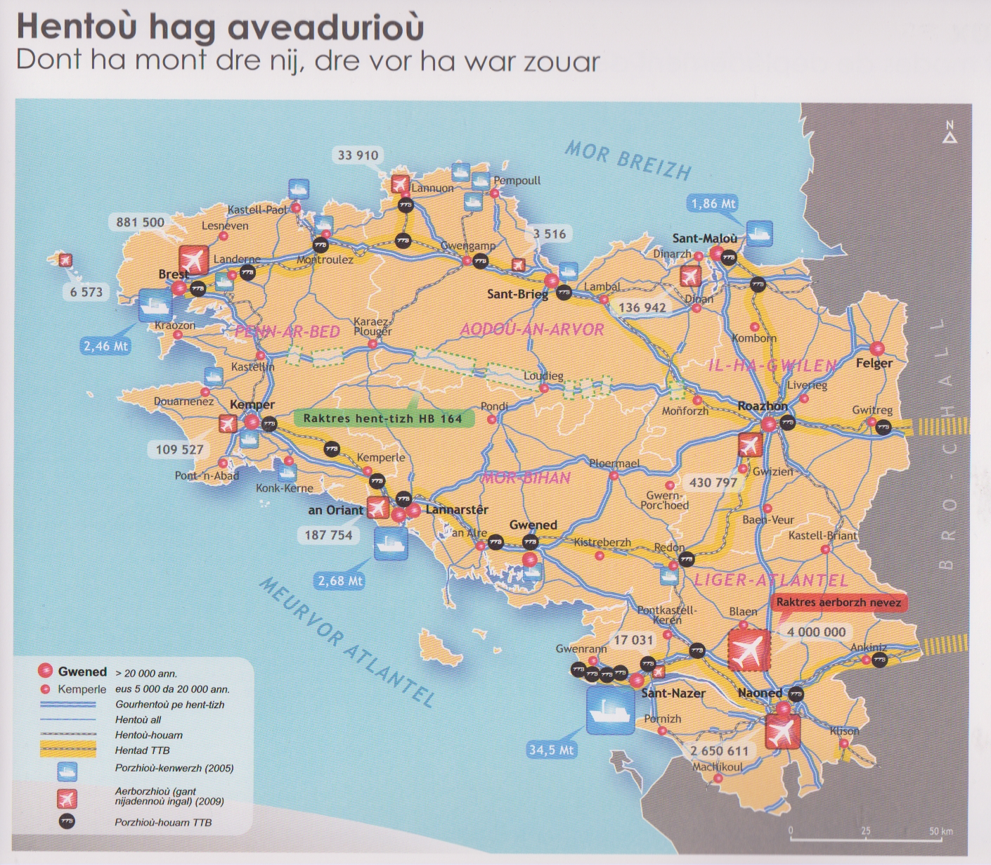

Slide 5
Lakait war brastres Breizh: Diwallit gant ar c’hempenn ! Ret eo livañ gant kreionoù koad, gallout a rit ober an tennoù, biroù hag an arouezioù gant kreionoù feultr. * Anv ar c’hêrioù bras (skrivet bihan) * Anv ar morioù (e glas!) * Tresit tennoù ruz evit an hentoù TTB: Tren tizh bras (TGV) * Grit un arouez (dibabet ganeoc’h) evit ar porzhioù kenwerzh bras: Sant Nazer, An Oriant , Brest ha Sant Maloù * Ouzhpennit ivez ur bir bras er mor e gwalarn Breizh (Tal enez Eusa) evit aroueziñ an hent mor kenwerzh bras (Meurvor Atlantel – Mor Breizh) * Grit un arouez evit aerporzh an Naoned ha hini Brest * Livit e gwer teñval an desevel loened stank (saout stank, yer ha moc’h: memes liv evit an tri) * Livit e melen al labour douar (legumaj, gwini) * Grit un arouez evit ar porzhioù pesketerezh (Ar Gelveneg, an Oriant, Penmarc’h, Konk Kerne, Sant Ke hag Erge) * Grit arouezioù evit an industriezh kreñv hag an agroboued (gounezvouederezh) * Grit arouezioù evit an teknopolennoù (Poloù kevezusted) * Livit e ruz an arvor touristelezh kreñv * Livit ar mor e glas * Savit an alc’hwez gant div rummad: Hentoù hag ekonomiezh

Slide 6
Tennet eo ar c’hartennoù eus: Atlas Breizh skrivet gant Mikael Bodlore-Pennlaez ha Divi Kervella Embannet gant Coop Breizh e 2011

